Slide 1
두근두근 아진산업
Ren'Py 기반 미소녀 연애 시뮬레이션
8조 : 김도경, 김병욱, 이한이
연애 시뮬레이션
사내 로맨스
Ren'Py
MariaDB
Flask API

Slide 2
목차
01
프로젝트 개요
02
게임 핵심 시스템
게임 장르 및 기획 의도 안내
공략 캐릭터, 일정 관리 및 행동력(AP), 일일 주요 활동
03
기술적 차별성
04
프로젝트 결과 및 비전
DB 연동 — 안정적인 데이터 영구 보존 및 설계 구조
멀티 엔딩 분기 및 최종 프로젝트 기대효과
두근두근 아진산업

Slide 3

Love_Ajin
01. 프로젝트 개요
게임 장르 및 기획 의도 소개
두근두근 아진산업

Slide 4
프로젝트 기획 의도
Ren'Py와 Python 기술을 활용한 실습형 연애 시뮬레이션
🎮 왜 연애 시뮬레이션인가?
📦 기술 스택 선정 이유
연애 시뮬레이션은 선택지·스탯·엔딩 분기 등 게임 개발의 핵심 요소를
모두 포함하여 학습 효율이 높은 장르입니다.
Ren'Py(게임 엔진) + Flask(REST API) + MariaDB(영구 저장) 조합으로
프론트엔드-백엔드-DB 전 영역을 실습합니다.
①
스탯 관리
②
호감도 시스템
③
멀티 엔딩
매력 / 지능 / 스트레스
세 가지 수치 조합
4명의 남주 각각
독립적 호감도 추적
해피·노멀·배드 포함
총 11가지 결말 분기
두근두근 아진산업

Slide 5

Love_Ajin
02. 게임 핵심 시스템
게임 캐릭터 및 시스템 소개
두근두근 아진산업

Slide 6
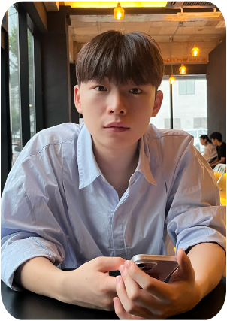
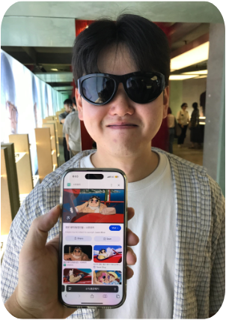
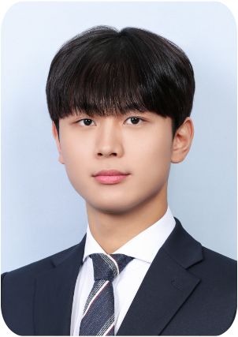
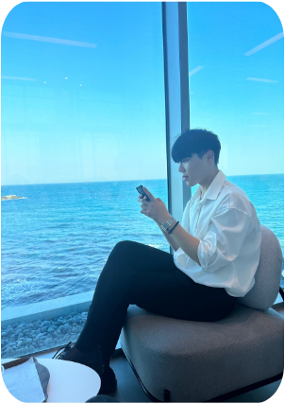
4인의 공략 캐릭터
하원준
류인환
김용주
김도경
냉철한 본부장
다정한 선배
완벽주의 동기
대형견 인턴
무심한 듯 세심한 상사
완벽주의에 숨겨진 다정함
먼저 다가오는 선배 따뜻한 말 한마디로 위로
얄미운 경쟁자인 줄 알았는데 나를 제일 오래 바라본 사람
해맑고 충성스러운 막내 칭찬 한마디에 우주가 빛나는 사람
두근두근 아진산업

Slide 7
AP 시스템 & 일일 행동 구조
10일 × 하루 2번 행동 — 총 20번의 선택이 엔딩을 결정합니다
일일 행동 선택지
⚡ AP (행동력) 시스템
폭풍 업무
지능 +15 스트레스 +20 골드 +150
하루 2번 행동 가능 (actions_left = 2)
모든 행동 소모 후 자동으로 다음 날로 이동
총 10일 × 2회 = 20번의 선택이 누적됩니다
외모 정비
매력 +20 스트레스 -5
사내 매점
아이템 구매 → 즉시 효과 적용
남직원 대화
호감도 +5 ~ +28 (선택지별 차등)
잠깐 휴식
스트레스 -25
Day 1
행동 선택
(×2)
스탯/호감도
갱신
DB 저장
Day +1
Day 10 →
엔딩 분기
두근두근 아진산업

Slide 8
대화 선택지 & 호감도 시스템
남주별 6가지 선택지 — 발언에 따라 호감도가 차등 적용됩니다
캐릭터별 호감도 분기 조건
캐릭터
해피엔딩
노멀엔딩
배드 진입
대화 시스템 구조
호감도 범위: 0 ~ 100+
선택지 6개 제공, 응답에 따라 +5 ~ +28 차등 적용
부정적 선택 시 -4 ~ -6 패널티 발생
각 대화 후 랜덤 반응 이미지(02~03) 표시
10일 종료 후 최고 호감도 남주가 엔딩 결정
하원준 본부장
100+
60 ~ 99
60 미만
류인환 선배
100+
60 ~ 99
60 미만
김용주 동기
100+
60 ~ 99
60 미만
김도경 인턴
100+
60 ~ 99
60 미만
최고 선택지 예시: "그럼 제 일정에도 본부장님 넣어둘게요." → 호감도 +28
두근두근 아진산업

Slide 9
Love_Ajin
03. 기술적 차별성
DataBase 연동
두근두근 아진산업

Slide 10
시스템 아키텍처
Ren'Py ↔ Flask REST API ↔ MariaDB 3-Layer 구조
Ren'Py 게임 클라이언트
Flask REST API 서버
MariaDB 영구 저장소
api_post() / api_get()
urllib.request 폴백 처리
/api/save_day
/api/save_ending
/api/load/{save_id}
save_data 테이블
ending_log 테이블
⇄
⇄
주요 API 엔드포인트
POST /api/save_day
일일 스탯·호감도·행동 로그 저장
POST /api/save_ending
최종 엔딩 결과 저장
GET /api/load/{id}
세이브 데이터 불러오기
두근두근 아진산업

Slide 11
Love_Ajin
04.프로젝트 결과 및 비전
시뮬레이션 통계 소개
두근두근 아진산업

Slide 12
1,000명 시뮬레이션 결과 개요
무작위 플레이 1,000회 결과 — 엔딩 분포 & 핵심 스탯 분석
47.9%
26.3%
23.1%
2.7%
해피 엔딩 달성률
호감도 미달 배드엔딩
과로/퇴사 배드엔딩
커리어우먼 엔딩
479명 / 1,000명
263명
231명
27명
두근두근 아진산업

Slide 13
캐릭터별 공략 선택률 & 해피엔딩 달성률
4명 캐릭터의 선택 빈도와 해피엔딩 난이도를 분석합니다
💡 캐릭터 B(류인환)의 해피엔딩 달성률이 49.8%로 가장 높으나 전체적으로 균형 잡힌 난이도 설계가 확인됩니다.
두근두근 아진산업

Slide 14
멀티 엔딩 분기 구조
11가지 엔딩 — 최고 호감도 + 스트레스 + 지능이 복합적으로 결정합니다
E01~04
캐릭터별 해피엔딩 (×4)
조건: 최고 호감도 ≥ 100
E05~08
캐릭터별 노멀엔딩 (×4)
조건: 최고 호감도 60 ~ 99
E09
워커홀릭 엔딩
조건: 지능 ≥ 120 (호감도 미달 시)
E10
번아웃 배드엔딩
조건: 스트레스 ≥ 90
E11
평범한 직장인 배드엔딩
조건: 모든 조건 미달
두근두근 아진산업
14

Slide 15
프로젝트 성과 및 확장 비전
다중 변수 기반 엔딩 분기 구조를 통해 플레이 선택의 다양성을 늘렸습니다.
🎯 프로젝트 성과 요약
🚀 향후 발전 방향
Ren'Py + Flask + MariaDB 3-Layer 통합 구현
requests 비가용 환경 대비 urllib 폴백 처리
10일 × 2AP = 20회 선택으로 11가지 엔딩 분기
1,000명 시뮬레이션: 해피엔딩 달성률 47.9%
캐릭터별 균형 잡힌 공략 난이도 설계 확인
캐릭터 CG 이미지 추가 (AI 생성 일러스트)
BGM / 효과음 삽입으로 몰입감 향상
웹 기반 플레이어 통계 대시보드 구현
모바일(안드로이드) 빌드 배포
AI 대화 생성 연동으로 무한 대화 확장
두근두근 아진산업
14

Slide 16
Thank You
두근두근 아진산업 · 8조 : 김도경, 김병욱, 이한이
두근두근 아진산업
14

